Slide 1
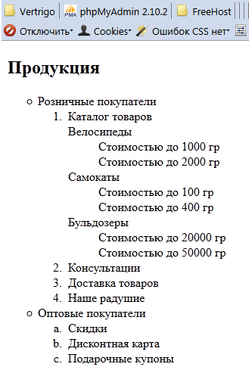
Task_1
файл task_1.html
Задача: используя элементы списков <dl> ,<dt>, <dd>, <ul>, <ol>, <li>
написать html-код который сформирует следующий список

Slide 2
Task_2
1.Cоздать таблицу в файле task_2.html
Ячейка 1-1 | Ячейка 2-1 | Ячейка 3-1
Ячейка 1-2 | Ячейка 2-2 | Ячейка 3-2
Ячейка 1-3 | Ячейка 2-3 | Ячейка 3-3
Ячейка 1-4 | Ячейка 2-4 | Ячейка 3-4
2.Из ого варианта таблица сделать следующее объединение ячеек
Ячейка 1-1 Ячейка 1-2 Ячейка 1-3 Ячейка 1-4 | Ячейка 2-1 + Ячейка 3-1
 | Ячейка 2-2 | Ячейка 3-2 Ячейка 3-3
 | Ячейка 2-3
 | Ячейка 2-4 + Ячейка 3-4

Slide 3
Task_3
Задача: используя элементы таблицы создать макет письма

